Slide 1
ΑΝΤΙΜΙΚΡΟΒΙΑΚΗ ΑΝΤΟΧΗ ΣΤΗΝ ΕΠΟΧΗ ΤΗΣ ΠΑΝΔΗΜΙΑΣ COVID-19
Τσαβδάρογλου Τριανταφυλλιά 1, Αγγελάκη Μαρία 2
1 Ερρίκος Ντυνάν Hospital Center, 2 251 Γενικό Νοσοκομείο Αεροπορίας
Εισαγωγή: Το Μάρτιο του 2020 ο Παγκόσμιος Οργανισμός Υγείας ανακοίνωσε την πανδημία COVID-19, που ταχύτατα διαδόθηκε από την επαρχία Γουχάν της Κίνας. Κατά τη διάρκεια της πανδημίας παρατηρήθηκε αλόγιστη χρήση αντιβιοτικών που οδήγησε στην αύξηση της μικροβιακής αντοχής.
Σκοπός: Σκοπός της παρούσας ανασκόπησης ήταν η διερεύνηση της αντιμικροβιακής αντοχής κατά τη διάρκεια της πανδημίας COVID-19.
Υλικό και Μέθοδος: Πραγματοποιήθηκε βιβλιογραφική ανασκόπηση στις διεθνείς βάσεις δεδομένων ‘Medline’, ‘Cochrane’, ‘Scopus’, ‘Cinahl’ και ‘Pubmed’. Η αναζήτηση της βιβλιογραφίας αφορούσε επιστημονικά άρθρα δημοσιευμένα από το Δεκέμβριο 2019- Μάιο 2022 με τις ακόλουθες λέξεις κλειδιά: antibiotic resistance, antibiotic-resistant bacteria, COVID-19; SARS-2, pandemic.

Slide 2
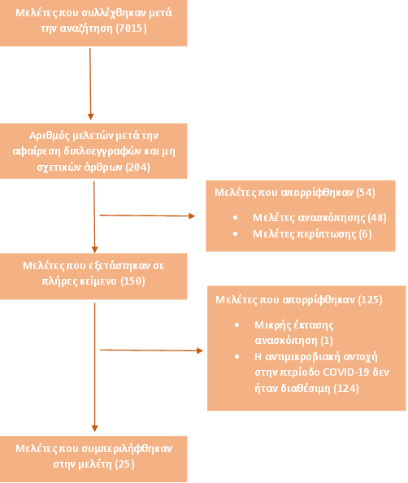

Slide 3
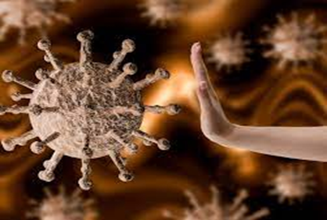
Αποτελέσματα: Το συχνότερο gram-αρνητικό βακτήριο ήταν το Acinetobacter baumannii και ακολουθούσε η Klebsiella pneumonia, η Escherichia Coli και η Pseudomonas aeruginosa. Το Α. baumannii και η K. pneumonia εμφάνιζαν μεγαλύτερη ανθεκτικότητα στα αντιβιοτικά συγκριτικά με την Ε.coli και την P. aeruginosa, ενώ η K. Pneumonia ήταν ιδιαίτερα ανθεκτική στην κολιμυκίνη. Τα συχνότερα gram-θετικά βακτήρια ήταν ο Staphylococcus aureus και ο Enterococcus faecium. Ο E. faecium παρουσίαζε μεγάλα ποσοστά αντοχής στην αμπικιλλινη, ερυθρομυκίνη και σιπροφλοξασίνη.
Συμπεράσματα: Η αντιμικροβιακή αντοχή ήταν υψηλή. Η αντιβιοτική αγωγή που αυτοβούλως λάμβανε ένα άτομο, η εμπειρική αγωγή καθώς και τα αντιβιοτικά που συνταγογραφήθηκαν από ιατρούς στην κοινότητα οδήγησαν σε υψηλά επίπεδα μικροβιακής αντοχής κατά την περίοδο της πανδημίας. Η συνταγογράφηση των αντιβιοτικών πρέπει να ενταχθεί σε πρόγραμμα αντιβικροβιακής επιμελητείας και να βασίζεται σε κατευθυντήριες οδηγίες.

